Slide 1


БРИФ НА СЪЕМКУ

Slide 2
WWW.ANTICASTING.NET

Slide 3

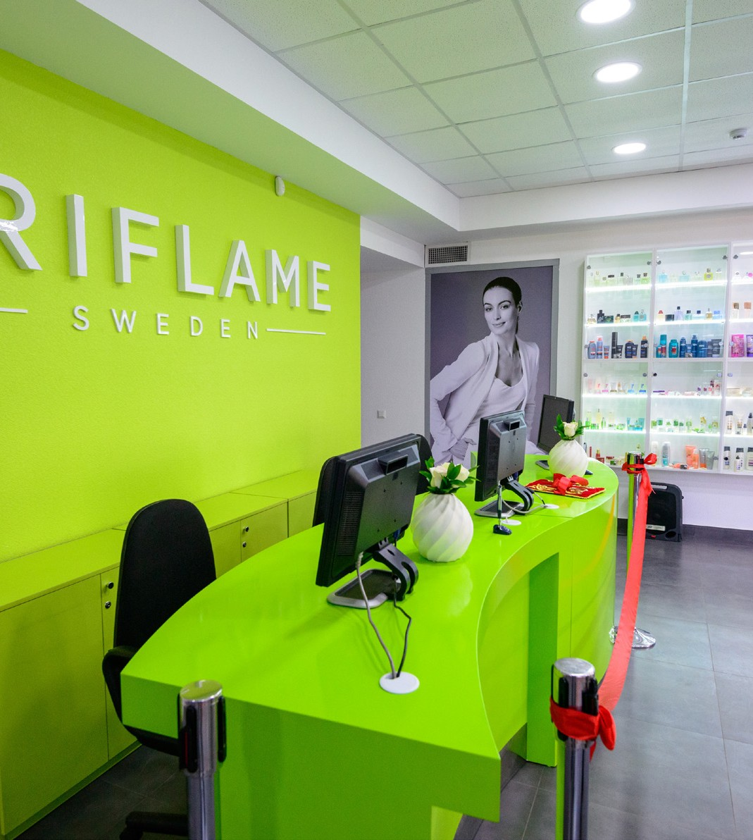
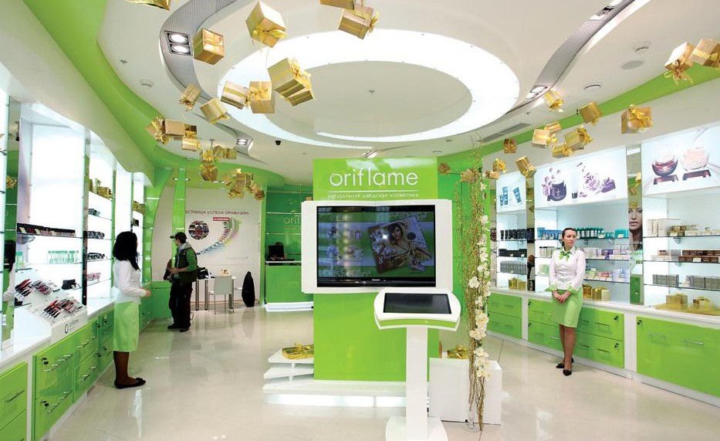
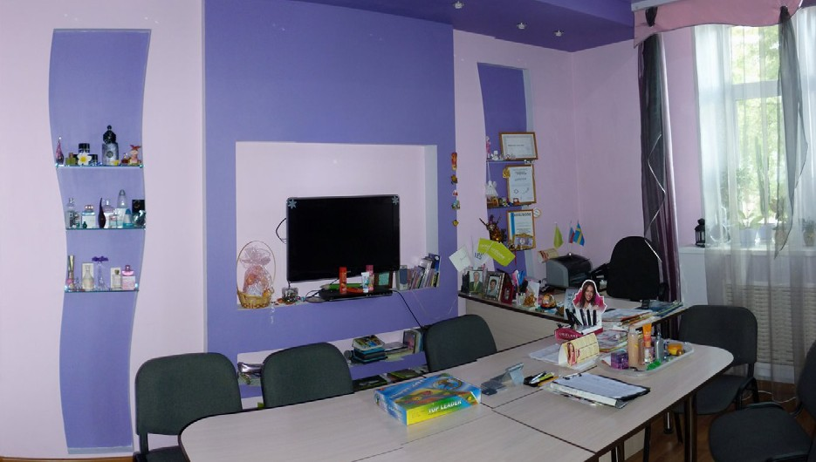
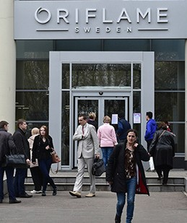
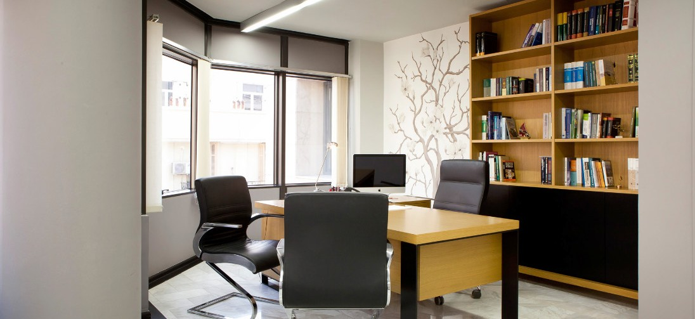
ГДЕ СНИМАЕМ?
СЕРВИСНЫЕ ЦЕНТРЫ ОРИФЛЭЙМ, ОФИСЫ ЛИДЕРОВ (СПО), ДРУГИЕ ПОМЕЩЕНИЯ, АРЕНДУЕМЫЕ ЛИДЕРАМИ ОРИФЛЭЙМ,

Slide 4

КОГО СНИМАЕМ?
Всех желающих, кто в рамках акции будет номинирован своими друзьями, коллегами,Консультантами
и Лидерами Орифлэйм.

Slide 5
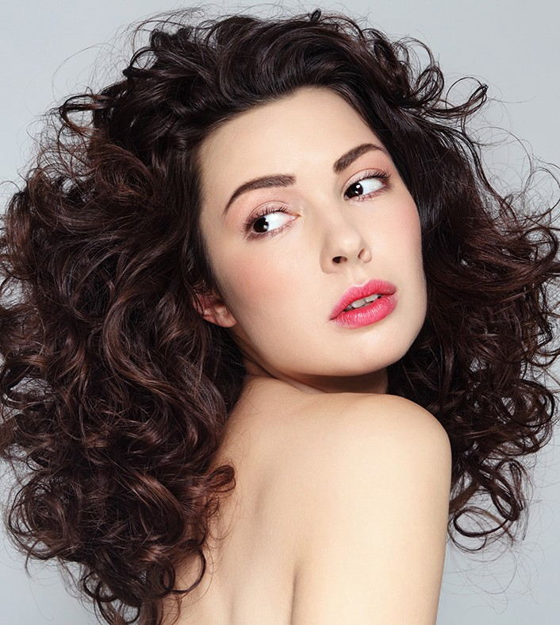
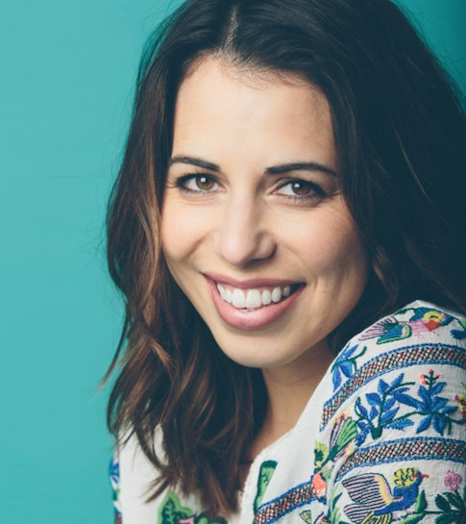
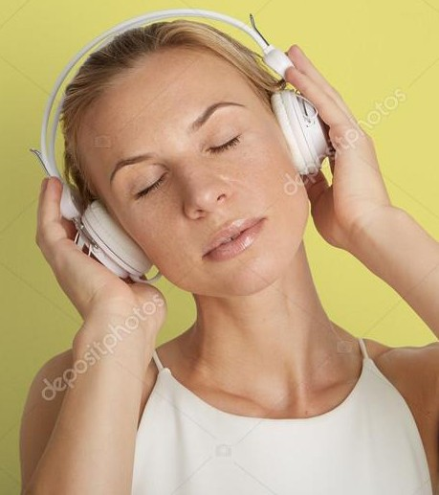

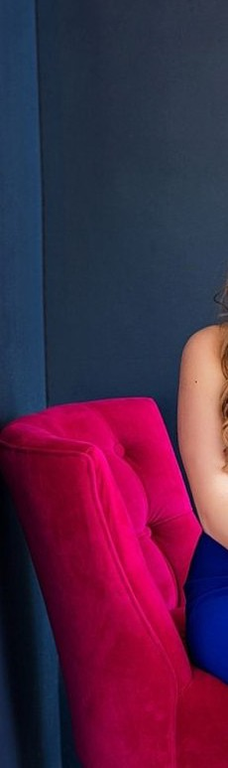
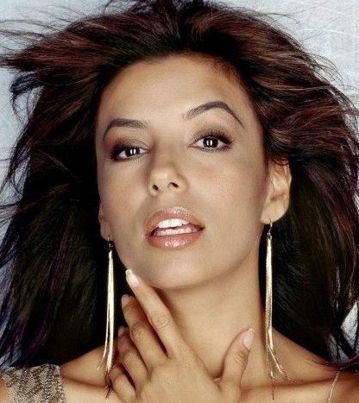
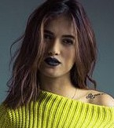
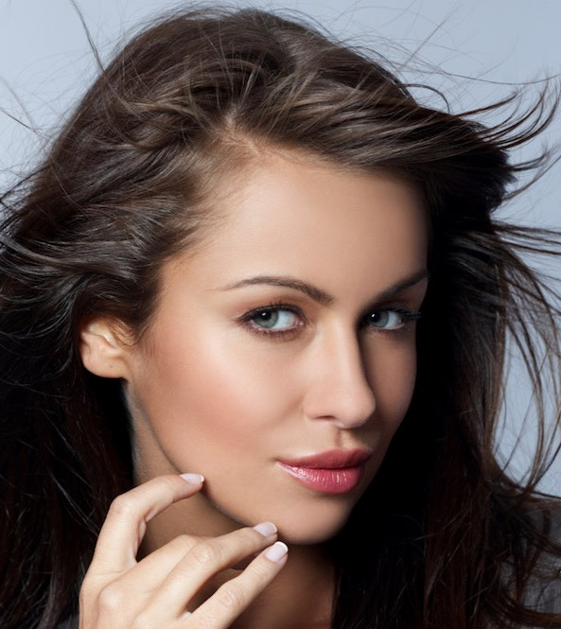

КАК СНИМАЕМ?
ПОКАЗЫВАЕМ ХАРАКТЕР, ПОДЧЕРКИВАЕМ ДОСТОИНСТВА.

Slide 6
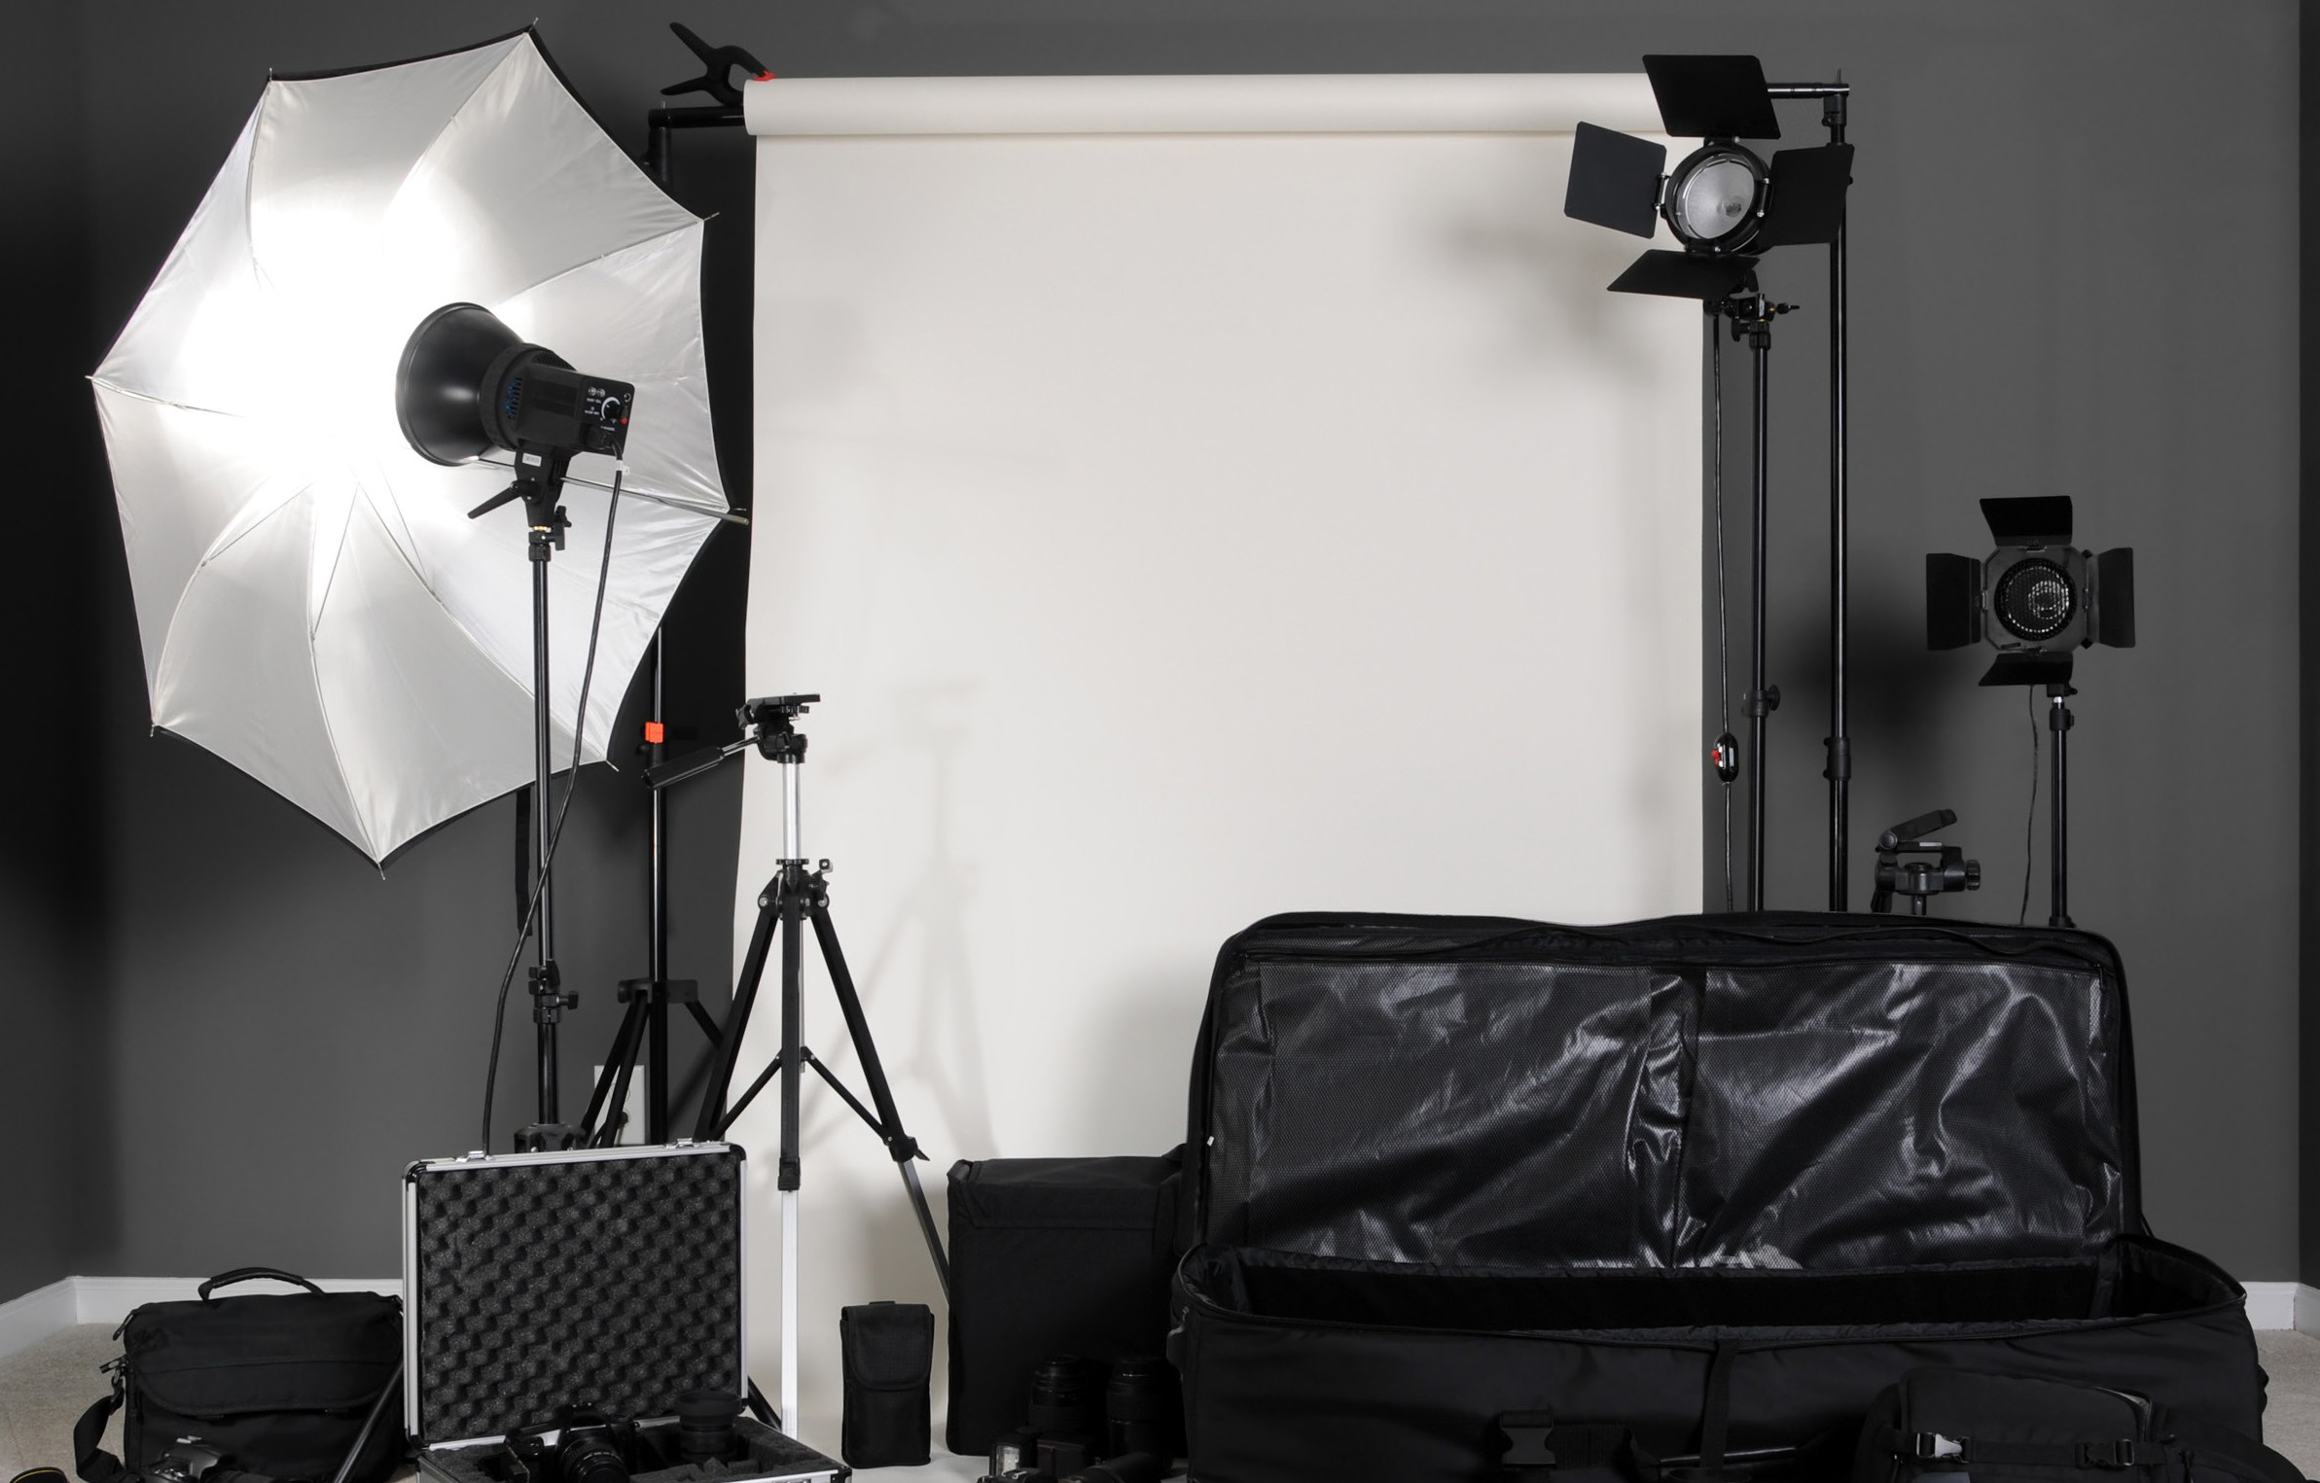
НА ЧТО СНИМАЕМ?
Используем профессиональную технику. РЕКОМЕНДУЕМ камеры:
• Canon
• Nikon
• Phase
Софт-боксы, зонты, отражатели
и штативы

Slide 7
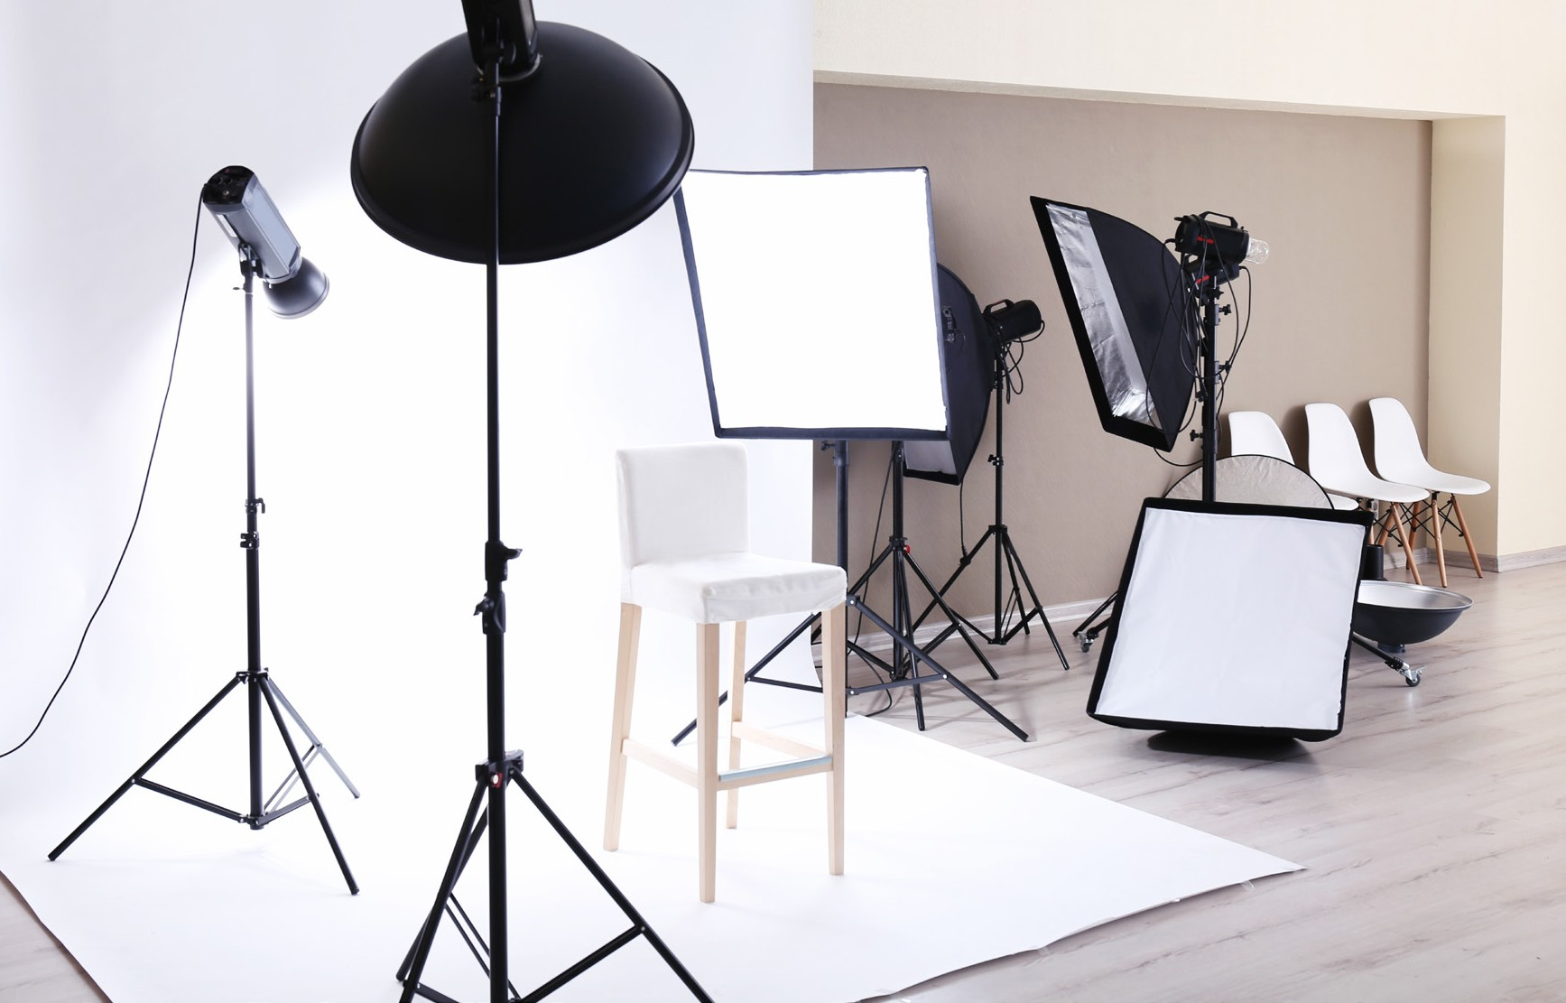
ДОПОЛНИТЕЛЬНЫЕ АКСЕССУАРЫ
Используем профессиональную технику.
Желательно приготовить
бумажные фоны (белый и цветные)
Желательно также приготовить
пару обычных стульев, высокий стул

Slide 8
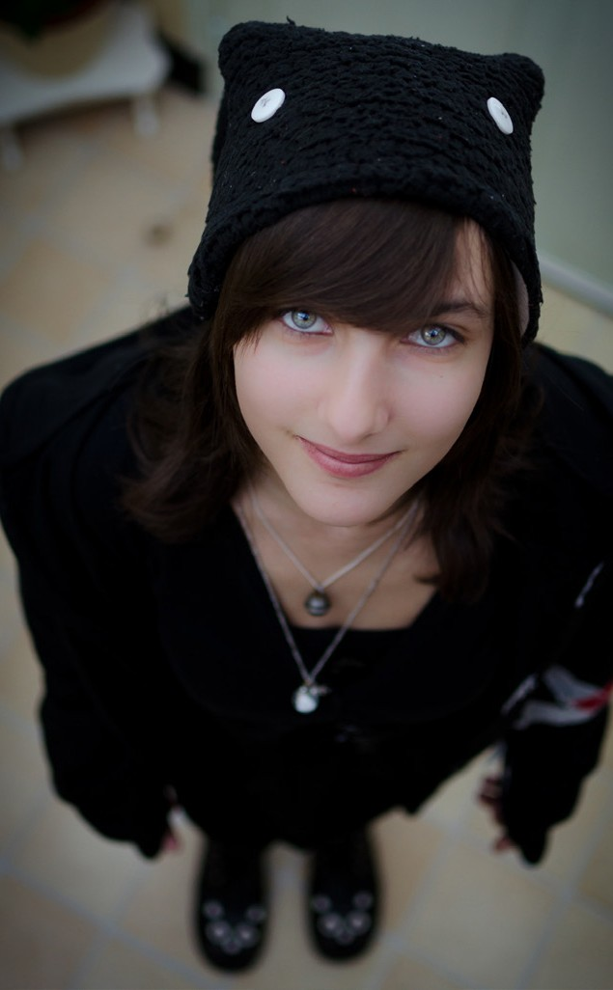
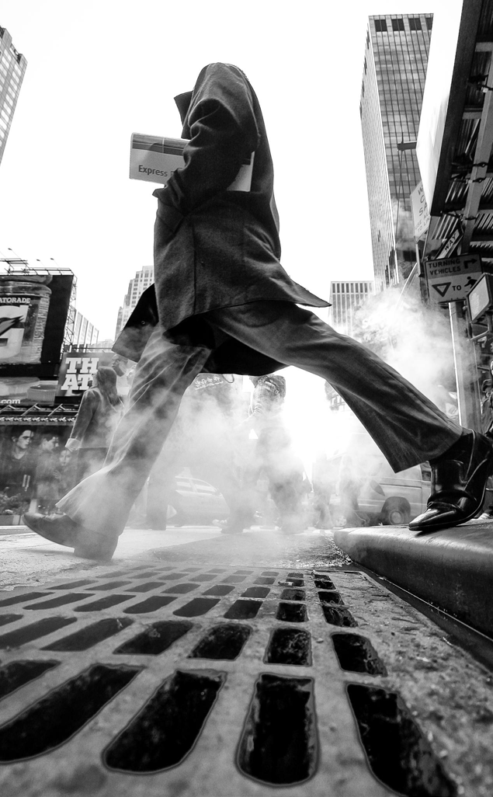
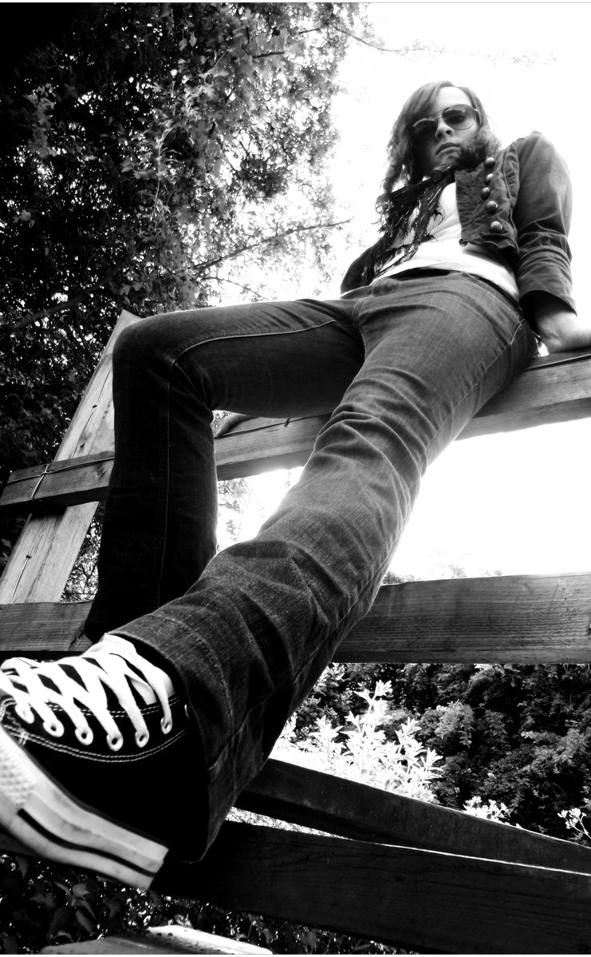

КАК НЕ НАДО СНИМАТЬ?
ПЕРСПЕКТИВНЫЕ ИСКАЖЕНИЯ, ЧЕРНО-БЕЛЫЕ ПОРТРЕТЫ

Slide 9
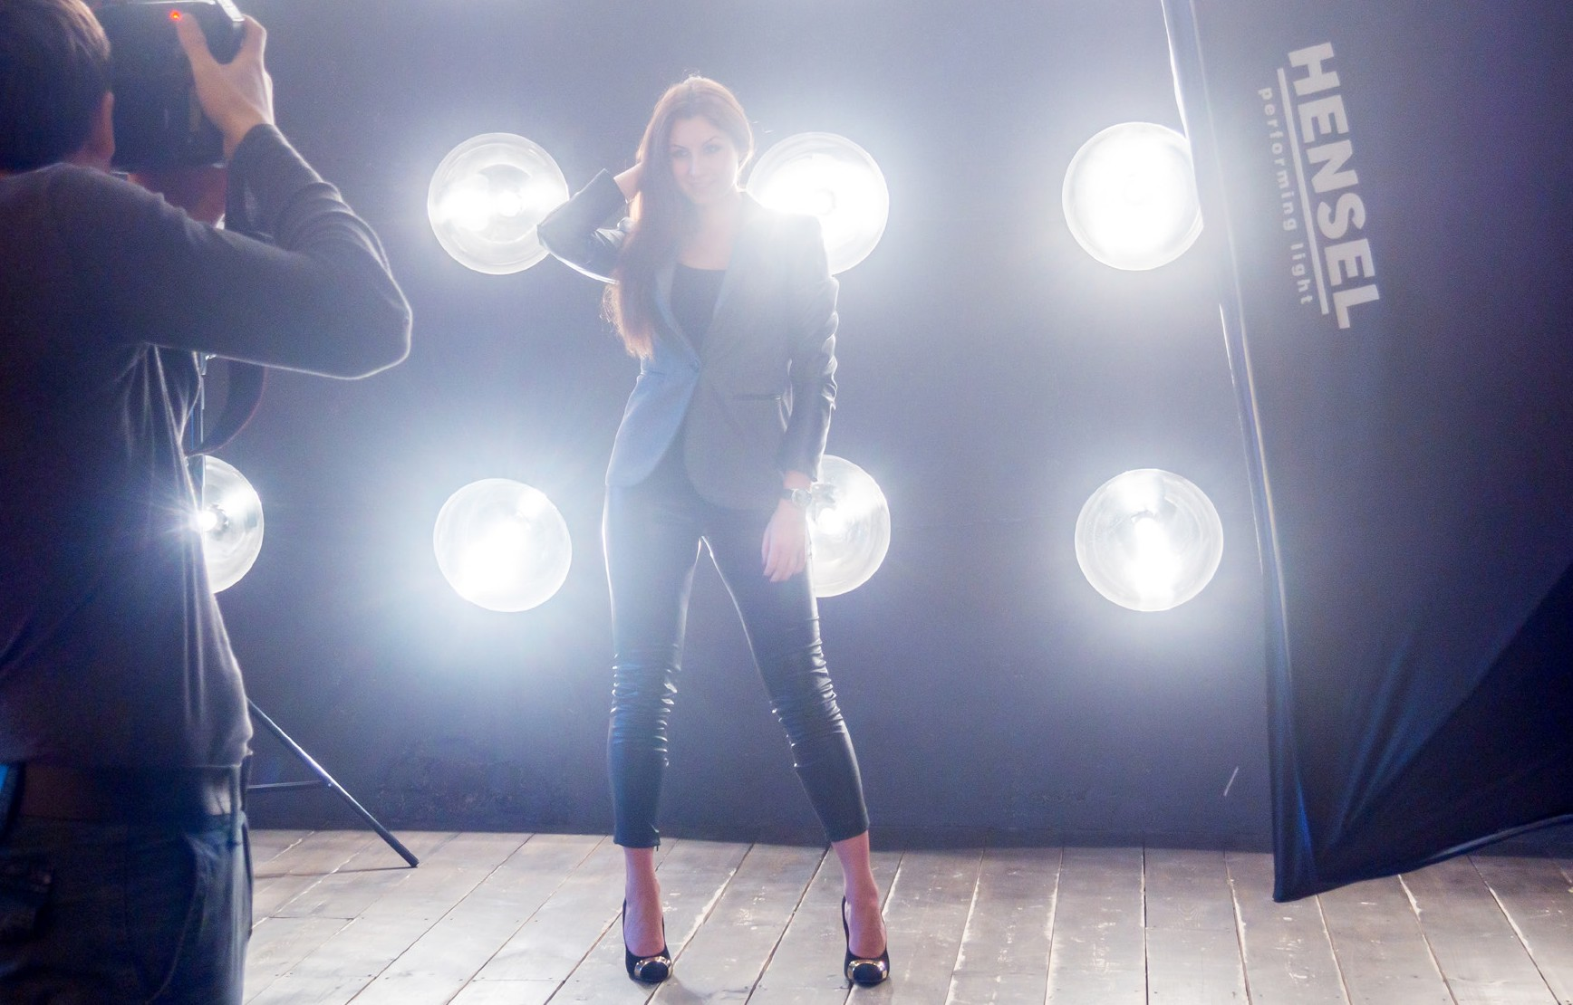
СТИЛЬ ФОТОГРАФИИ
Спросите у модели, за что его/ ее номинировали на сайте anticatsing.net
Модель: «Меня номинировали за то, что я создаю позитивную атмосферу вокруг себя»
Фотограф: Нужно ловить позитивные эмоции, улыбку, тепло…

Slide 10

ПОСЛЕ ФОТОСЕМКИ
Выберите 3-4 самые лучшие фотографии каждой модели
Передайте отобранные фотографии организатору мероприятия не позже чем через три дня поле фотосессии
Фотографии должны быть не больше 5 МБ

Slide 11
СПАСИБО!

